Slide 1

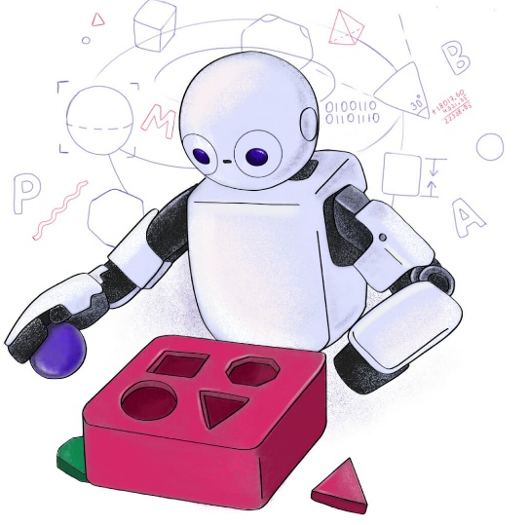

TP557 - Tópicos avançados em IoT e Machine Learning: Métricas para análise de classificadores
Felipe Augusto Pereira de Figueiredo
felipe.figueiredo@inatel.br

Slide 2
O que vamos ver?
Anteriormente, discutimos problemas que podemos nos deparar quando trabalhando com modelos de ML: subajuste e sobreajuste.
Vimos como a divisão do conjunto total de amostras em conjuntos de treinamento, validação e teste pode nos ajudar a analisar o desempenho de um modelo de ML e entender se o modelo está subajustando, sobreajustando ou generalizando.
Para fazer esta análise do desempenho de um classificador, usamos apenas a acurácia.
Porém, existem outras métricas que devem ser usadas para se medir a qualidade de um classificador.
Neste tópico, veremos algumas outras métricas.

Slide 3
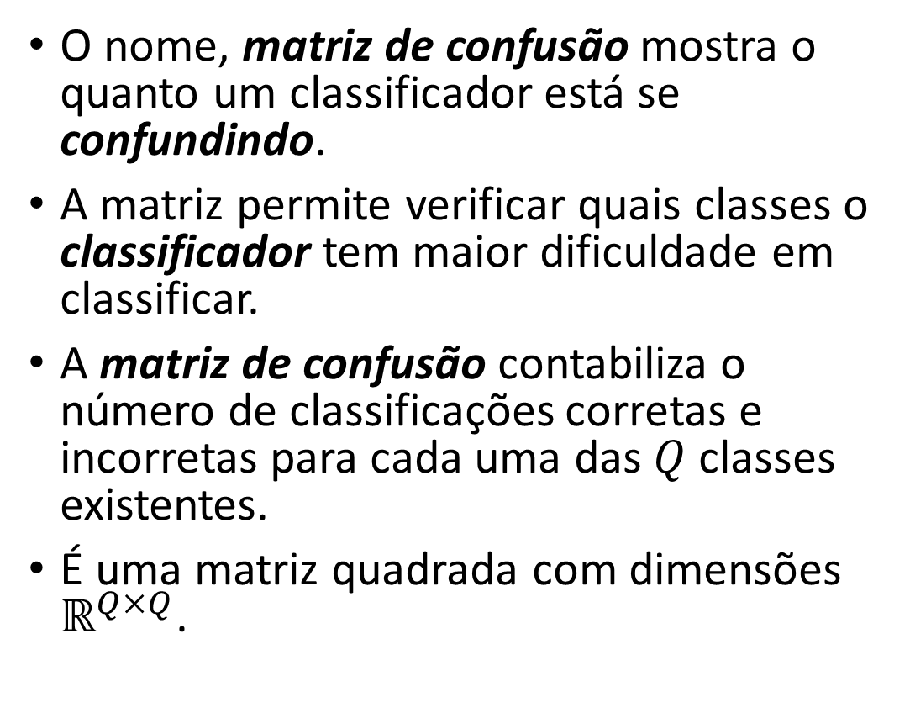
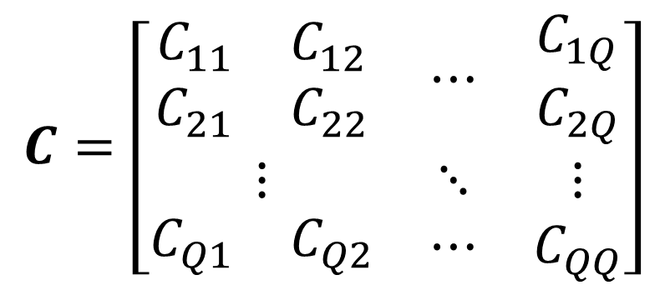
Matriz de confusão
O nome, matriz de confusão mostra o quanto um classificador está se confundindo.
A matriz permite verificar quais classes o classificador tem maior dificuldade em classificar.
A matriz de confusão contabiliza o número de classificações corretas e incorretas para cada uma das $Q$classes existentes.
É uma matriz quadrada com dimensões $ℝ^{Q×Q}$.
$$C=\left[\begin{matrix}\begin{matrix}\begin{matrix}C_{11} & C_{12}\end{matrix} \\ \begin{matrix}C_{21} & C_{22}\end{matrix}\end{matrix} & ⋯ & \begin{matrix}C_{1Q} \\ C_{2Q}\end{matrix} \\ ⋮ & ⋱ & ⋮ \\ \begin{matrix}C_{Q1} & C_{Q2}\end{matrix} & ⋯ & C_{QQ}\end{matrix}\right]$$
Notes:
Ou seja, rotulando incorretamente os exemplos.

Slide 4
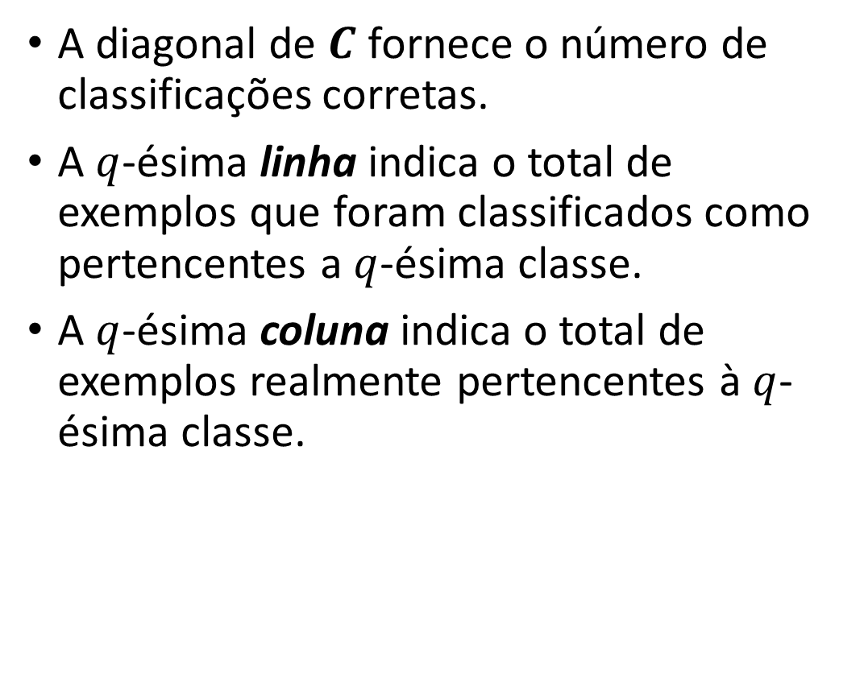
Matriz de confusão
A diagonal de $C$ fornece o número de classificações corretas.
A $q$-ésima linha indica o total de exemplos que foram classificados como pertencentes a $q$-ésima classe.
A $q$-ésima coluna indica o total de exemplos realmente pertencentes à $q$-ésima classe.
$$C=\left[\begin{matrix}\begin{matrix}\begin{matrix}C_{11} & C_{12}\end{matrix} \\ \begin{matrix}C_{21} & C_{22}\end{matrix}\end{matrix} & ⋯ & \begin{matrix}C_{1Q} \\ C_{2Q}\end{matrix} \\ ⋮ & ⋱ & ⋮ \\ \begin{matrix}C_{Q1} & C_{Q2}\end{matrix} & ⋯ & C_{QQ}\end{matrix}\right]$$

Slide 5
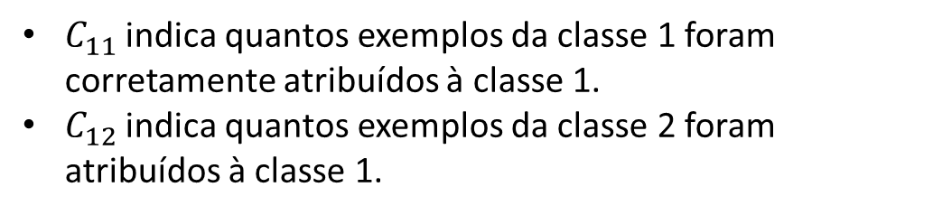

Matriz de confusão
$$C=\left[\begin{matrix}\begin{matrix}\begin{matrix}C_{11} & C_{12}\end{matrix} \\ \begin{matrix}C_{21} & C_{22}\end{matrix}\end{matrix} & ⋯ & \begin{matrix}C_{1Q} \\ C_{2Q}\end{matrix} \\ ⋮ & ⋱ & ⋮ \\ \begin{matrix}C_{Q1} & C_{Q2}\end{matrix} & ⋯ & C_{QQ}\end{matrix}\right]$$
Exemplos classificados como pertencentes à classe 1.
Quantidade de exemplos realmente pertencentes à classe 1.
$C_{11}$ indica quantos exemplos da classe 1 foram corretamente atribuídos à classe 1.
$C_{12}$ indica quantos exemplos da classe 2 foram atribuídos à classe 1.

Slide 6
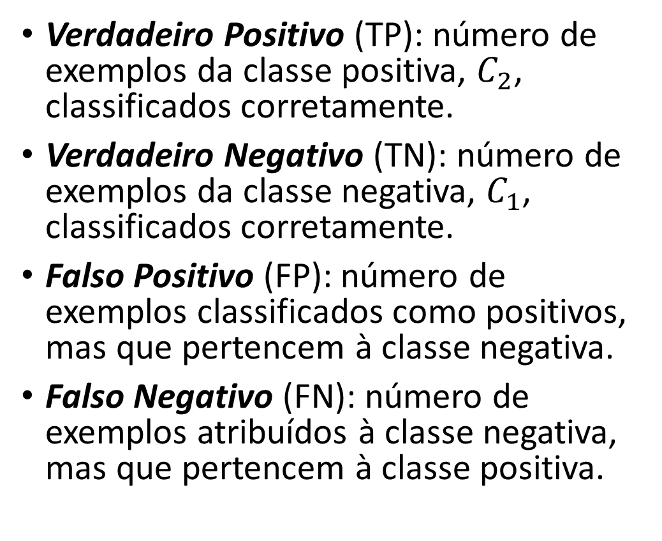

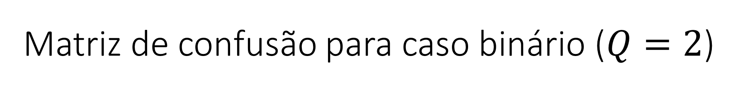



Matriz de confusão para caso binário ($Q=2$)
Verdadeiro Positivo (TP): número de exemplos da classe positiva, $C_{2}$, classificados corretamente.
Verdadeiro Negativo (TN): número de exemplos da classe negativa, $C_{1}$, classificados corretamente.
Falso Positivo (FP): número de exemplos classificados como positivos, mas que pertencem à classe negativa.
Falso Negativo (FN): número de exemplos atribuídos à classe negativa, mas que pertencem à classe positiva.
Verdadeiro Positivo (TP) | Falso Positivo (FP)
Falso Negativo (FN) | Verdadeiro Negativo (TN)
+ ($C_{2}$)
Classes Estimadas
- ($C_{1}$)
+ ($C_{2}$)
- ($C_{1}$)
Classes Verdadeiras

Slide 7


Falsos positivo e negativo
Parabéns! Você está grávido.
Você não está grávida.
?
?

Slide 8
Falsos positivo e negativo
Parabéns! Você está grávido.
Você não está grávida.
Falso positivo
Falso negativo

Slide 9
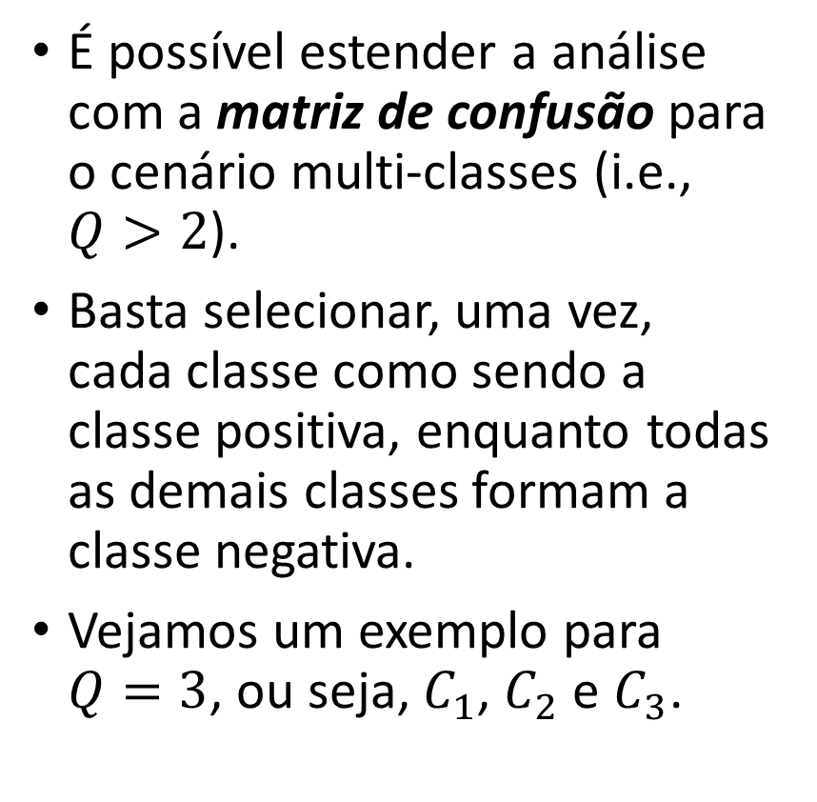
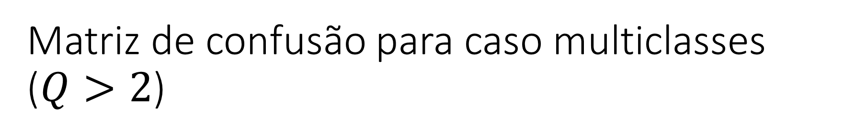

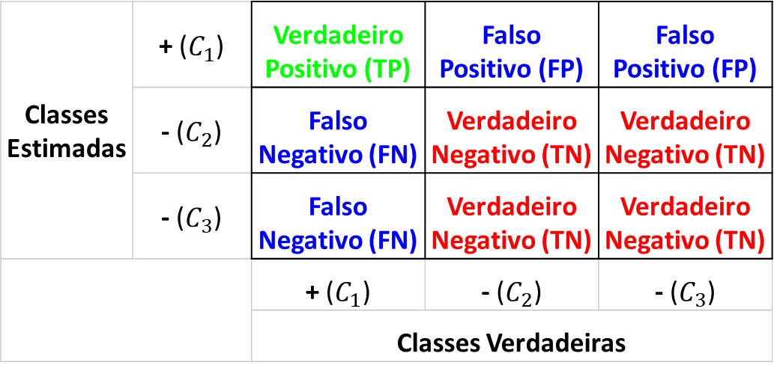
Matriz de confusão para caso multiclasses ($Q>2$)
É possível estender a análise com a matriz de confusão para o cenário multi-classes (i.e., $Q>2$).
Basta selecionar, uma vez, cada classe como sendo a classe positiva, enquanto todas as demais classes formam a classe negativa.
Vejamos um exemplo para $Q=3$, ou seja, $C_{1}$, $C_{2}$ e $C_{3}$.
Classe $C_{1}$ é a positiva.
Classes Estimadas | + ($C_{1}$) | Verdadeiro Positivo (TP) | Falso Positivo (FP) | Falso Positivo (FP)
 | - ($C_{2}$) | Falso Negativo (FN) | Verdadeiro Negativo (TN) | Verdadeiro Negativo (TN)
 | - ($C_{3}$) | Falso Negativo (FN) | Verdadeiro Negativo (TN) | Verdadeiro Negativo (TN)
 |  | + ($C_{1}$) | - ($C_{2}$) | - ($C_{3}$)
 |  | Classes Verdadeiras

Slide 10
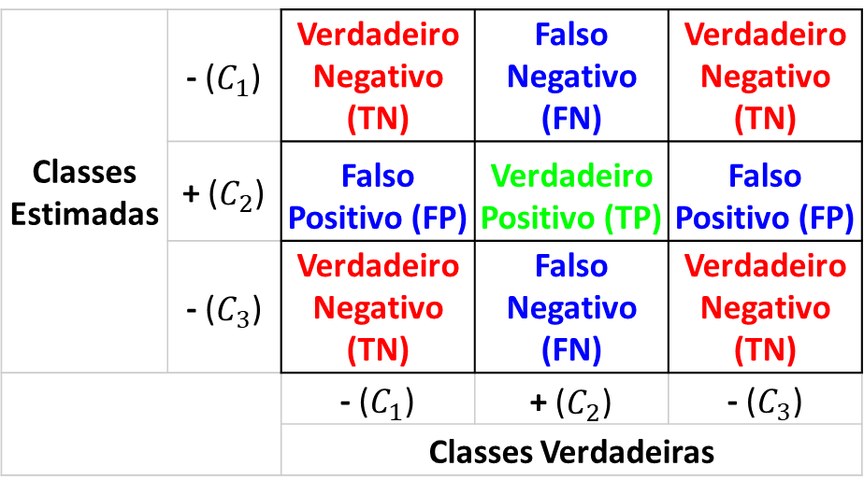
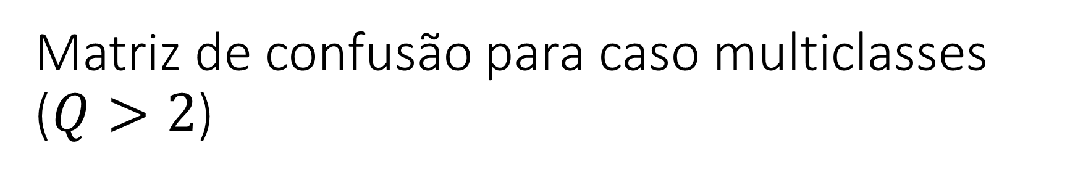
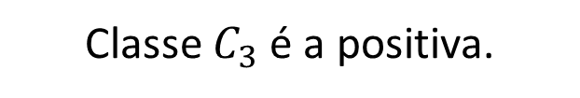
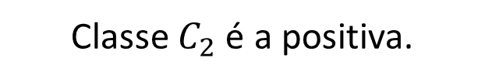
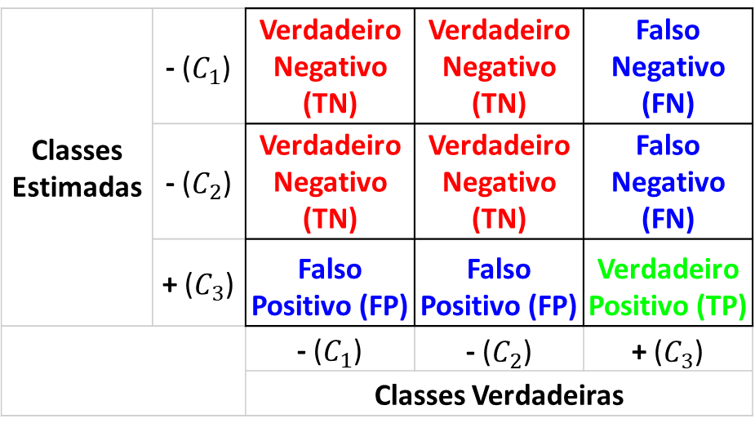
Matriz de confusão para caso multiclasses ($Q>2$)
Classe $C_{2}$ é a positiva.
Classe $C_{3}$é a positiva.
Classes Estimadas | - ($C_{1}$) | Verdadeiro Negativo (TN) | Falso Negativo (FN) | Verdadeiro Negativo (TN)
 | + ($C_{2}$) | Falso Positivo (FP) | Verdadeiro Positivo (TP) | Falso Positivo (FP)
 | - ($C_{3}$) | Verdadeiro Negativo (TN) | Falso Negativo (FN) | Verdadeiro Negativo (TN)
 |  | - ($C_{1}$) | + ($C_{2}$) | - ($C_{3}$)
 |  | Classes Verdadeiras
Classes Estimadas | - ($C_{1}$) | Verdadeiro Negativo (TN) | Verdadeiro Negativo (TN) | Falso Negativo (FN)
 | - ($C_{2}$) | Verdadeiro Negativo (TN) | Verdadeiro Negativo (TN) | Falso Negativo (FN)
 | + ($C_{3}$) | Falso Positivo (FP) | Falso Positivo (FP) | Verdadeiro Positivo (TP)
 |  | - ($C_{1}$) | - ($C_{2}$) | + ($C_{3}$)
 |  | Classes Verdadeiras

Slide 11
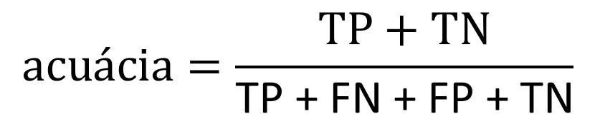
Acurácia
Acurácia mede a proporção de exemplos classificados corretamente em relação ao total de exemplos avaliados.
Em outras palavras, a acurácia fornece uma indicação de quão bem o modelo está fazendo suas predições corretas em comparação com todas as previsões feitas.
$$acuácia=\frac{TP+TN}{\text{TP}\text{ + }\text{FN}\text{ + }\text{FP}\text{ + }\text{TN}}$$
Notes:
A acurácia é uma métrica de avaliação comumente usada no contexto de classificação de modelos de aprendizado de máquina. Ela mede a proporção de exemplos classificados corretamente em relação ao total de exemplos avaliados. Em outras palavras, a acurácia fornece uma indicação de quão bem o modelo está fazendo suas previsões corretas em comparação com todas as previsões feitas.
A fórmula básica da acurácia é a seguinte:
\[ \text{Acurácia} = \frac{\text{Número de previsões corretas}}{\text{Total de exemplos}} \]
Por exemplo, se um modelo classificar corretamente 85 amostras de um total de 100, a acurácia seria \( \frac{85}{100} = 0.85 \), ou seja, 85%.
Apesar de ser uma métrica útil para avaliar a performance geral de um modelo, a acurácia pode ser enganosa em alguns cenários, especialmente quando os dados estão desbalanceados (quando uma classe é mais comum que a outra) ou quando os custos de falsos positivos e falsos negativos não são iguais. Portanto, em casos mais complexos, é importante considerar outras métricas, como precisão, recall, F1-score, entre outras, para ter uma visão mais completa do desempenho do modelo.

Slide 12
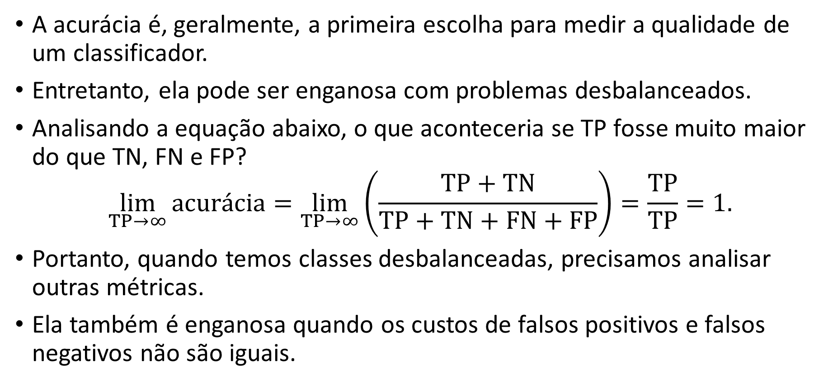
Acurácia
A acurácia é, geralmente, a primeira escolha para medir a qualidade de um classificador.
Entretanto, ela pode ser enganosa com problemas desbalanceados.
Analisando a equação abaixo, o que aconteceria se TP fosse muito maior do que TN, FN e FP?
$$\lim_{TP→∞}{acurácia}=\lim_{TP→∞}\left(\frac{TP+TN}{TP+TN+FN+FP}\right)=\frac{TP}{TP}=1.$$
Portanto, quando temos classes desbalanceadas, precisamos analisar outras métricas.
Ela também é enganosa quando os custos de falsos positivos e falsos negativos não são iguais.

Slide 13
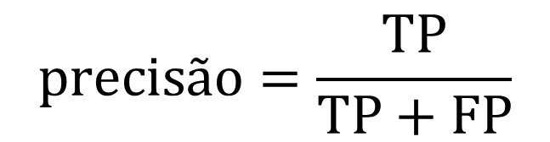
Precisão
Precisão é a proporção de exemplos da classe positiva corretamente classificados (TP) em relação a todos os exemplos atribuídos à classe positiva (TP+FP).
É uma boa medida para determinar a qualidade do classificador quando os custos de falsos positivos são altos.
Por exemplo, na classificação de spams (verdadeiro positivo), um falso positivo significa que um ham (verdadeiro negativo) foi classificado como spam. O usuário de email pode perder emails importantes se a precisão for baixa.
$$precisão=\frac{TP}{TP+FP}$$

Slide 14
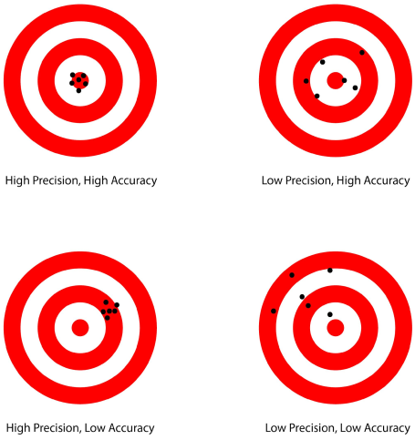
Acurácia versus precisão
a

Slide 15
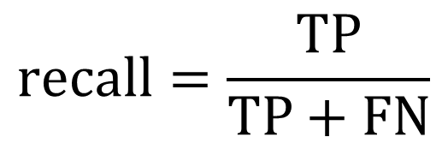
Recall
Recall ou sensibilidade é a proporção de exemplos da classe positiva corretamente classificados.
Recall calcula quantos exemplos realmente positivos o classificador captura em relação a todos exemplos positivos.
É uma boa medida para determinar a qualidade de um classificador quando houver um alto custo associado a falsos negativos.
Por exemplo, na classificação de doenças, se um paciente doente (verdadeiro positivo) for classificado como não doente (falso negativo). O custo associado ao falso negativo será extremamente alto se a doença for contagiosa.
$$recall=\frac{TP}{TP+FN}$$

Slide 16




Exemplo
Exemplo:
Notes:
https://colab.research.google.com/github/zz4fap/tp557-iot-ml/blob/master/examples/Detec%C3%A7%C3%A3o_de_d%C3%ADgitos_escritos_%C3%A0_m%C3%A3o_com_dados_de_valida%C3%A7%C3%A3o_e_teste.ipynb

Slide 17
Atividades
Quiz: “TP557 – Métricas para análise de classificadores”.
Exercício:
Notes:
https://colab.research.google.com/github/zz4fap/tp557-iot-ml/blob/master/exercises/Exercicio_datasets.ipynb

Slide 18
Perguntas?

Slide 19
Obrigado!

Slide 20












$$x_{1}$$
$$x_{1}$$
$${\hat{y}}_{1}$$
$${\hat{y}}_{1}$$
$$x_{2}$$
$$x_{2}$$
$$⋮$$
$${\hat{y}}_{2}$$
$$⋮$$
$${\hat{y}}_{2}$$
$$x_{K}$$
$$x_{K}$$

